Slide 1
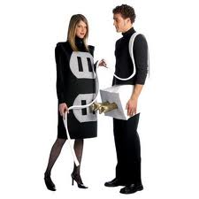
Thema 4 Seksualiteit en relaties
§3 + § 4 Penis en vagina en zo

Slide 2
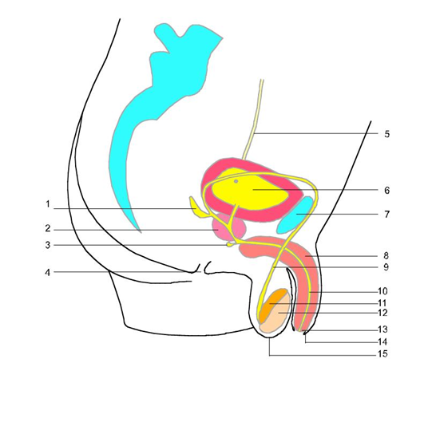
Penis en zo

Slide 3
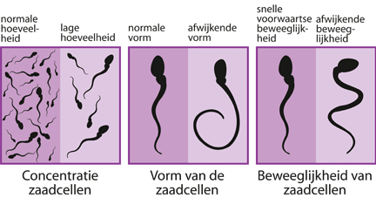
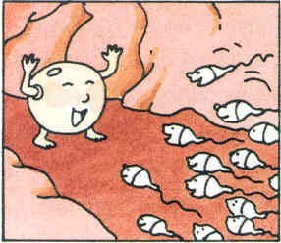
Sperma
1. Zaadcellen uit de bijbal
2. Vocht uit de zaadblaasjes
Functie: beter bewegen
3. Vocht uit de prostaat
Functie: voedingsstoffen
Miljoenen zaadcellen per dag

Slide 4
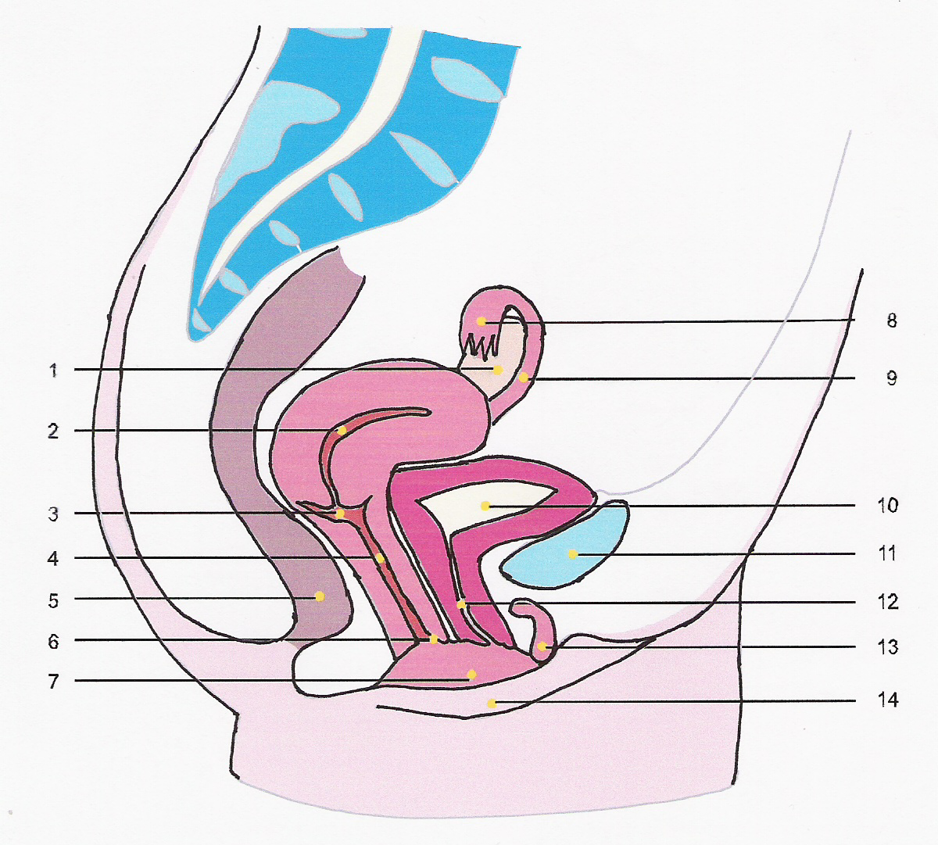
Vagina en zo

Slide 5
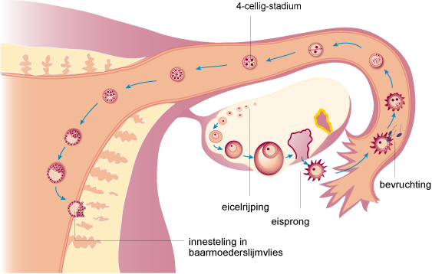
Eicel – eileider – baarmoeder
Gewoonlijk één rijpe eicel per maand
Bevruchting vindt plaats in de eileider

Slide 6
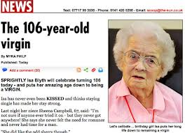
Maagd - maagdenvlies
Wat is een maagd?
Wat is het maagdenvlies?

